Slide 1


1.無料ソフトウエア，無料データ，エコシステム，Scratchプログラミング，Scratchのキャラクタ
（コンピューターサイエンス）
URL:https://www.kkaneko.jp/cc/cs/index.html
金子邦彦
Notes:
要約：1.無料ソフトウエア，無料データ，エコシステム，Scratch（子ども向けビジュアルプログラミング環境）プログラミング，Scratchのキャラクタ （コンピューターサイエンス） URL:https://www.kkaneko.jp/cc/cs/index.html 1 金子邦彦。

Slide 2
自己紹介
金子邦彦 （かねこくにひこ）（福山大学工学部）
【研究領域】
データベース応用，データベース基盤技術，高度データ利用
【実績】
・学術論文等：２７編，査読付き国際会議：７６編，その他講演多数
・教科書等：３
・授業担当経験：のべ２４科目
・科学研究費：のべ１１件 概算のべ数千万円 他大学との共同多数
・共同研究，受託研究など：のべ１０件 概算のべ一億円 国際共同研究あり
・学部生，大学院生の指導経験多数
人工知能，画像処理，３次元コンピュータグラフィックス（VR含む），
Webシステム，知的システムや社会システムの成功には，
データベースが必要という気持ちで進めている
詳しくはhttp://www.kkaneko.jp/index.html
Notes:
要約：自己紹介 2 金子邦彦 （かねこくにひこ）（福山大学工学部） 【研究領域】 データベース応用，データベース基盤技術，高度データ利用 【実績】 ・学術論文等：２７編，査読付き国際会議：７６編，その他講演多数 ・教科書等：３ ・授業担当経験：のべ２４科目 ・科学研究費：のべ１１件 概算のべ数千万円 他大学との共同多数 ・共同研究，受託研究など：のべ１０件 概算のべ一億円 国際共同研究あり ・学部生，大学院生の指導経験多数 人工知能，画像処理，３次元コンピュータグラフィックス（VR含む）， Webシステム，知的システムや社会システムの成功には， データベースが必要という気持ちで進めている 詳しくはhttp://www.kkaneko.jp/index.html。

Slide 3
コンピュータと人間の協働は当たり前のこと．コンピュータは，人間の知的能力を増幅できる強力なマシン
コンピュータは知的な能力を持ち（人工知能），そして，ネットワーク化され，生活や社会を変革できる能力を持つ
コンピュータはプログラムによって動作
プログラムの作成は創造的な活動
コンピュータの基礎を学ぶことは楽しく，エキサイティング
Notes:
要約： コンピュータと人間の協働は当たり前のこと．コンピュータは，人間の知的能力を増幅できる強力なマシン コンピュータは知的な能力を持ち（人工知能），そして，ネットワーク化され，生活や社会を変革できる能力を持つ コンピュータはプログラムによって動作 プログラムの作成は創造的な活動 コンピュータの基礎を学ぶことは楽しく，エキサイティング 3。

Slide 4
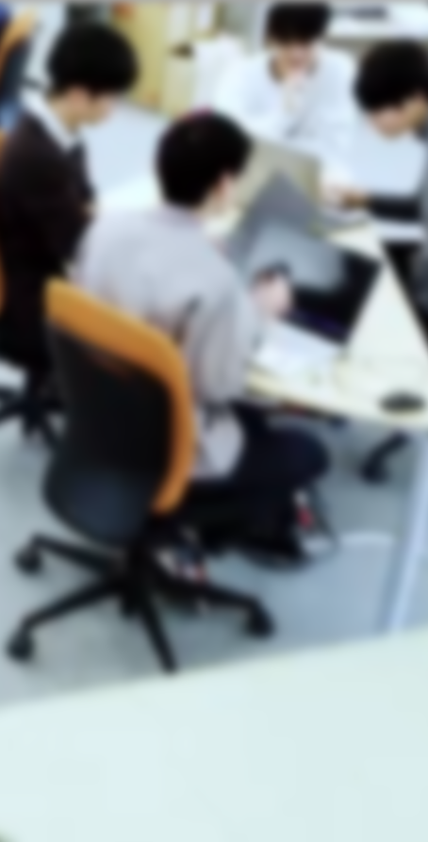
アウトライン
コンピュータサイエンスで学ぶこと
無料ソフトウエア，無料データ，エコシステム
情報工学の世界
Scratchプログラミング
Scratchのキャラクタ
Scratchのキャラクタの制御
Notes:
要約：アウトライン コンピュータサイエンスで学ぶこと 無料ソフトウエア，無料データ，エコシステム 情報工学の世界 Scratchプログラミング Scratchのキャラクタ Scratchのキャラクタの制御 4。

Slide 5
1-1 コンピューターサイエンスで学ぶこと
Notes:
要約：1-1コンピューターサイエンスで学ぶこと 5 。

Slide 6
①コンピュータで何ができないか
コンピュータの計算は，誤差を含む可能性あり
コンピュータは自分の結果の誤り（バグ）を完全に発見できない
② プログラミングの基礎
プログラミングは，コンピュータに動作を指示するための方法
プログラミング言語を使用
パソコンはスマートフォンのアプリは，プログラムで動いている
Notes:
要約： ①コンピュータで何ができないか コンピュータの計算は，誤差を含む可能性あり コンピュータは自分の結果の誤り（バグ）を完全に発見できない ② プログラミングの基礎 プログラミングは，コンピュータに動作を指示するための方法 プログラミング言語を使用 パソコンはスマートフォンのアプリは，プログラムで動いている 6。

Slide 7
③ 情報化社会，人工知能化社会
情報の収集・処理・共有が容易に
情報が価値を持つように
人工知能は身近に普及し，社会が大きく変化しつつある
④ データベースシステム
データベースシステムは，大量のデータを管理するためのシステム
データの蓄積，処理，共有が簡単にできるようになった
Notes:
要約： ③ 情報化社会，人工知能化社会 情報の収集・処理・共有が容易に 情報が価値を持つように 人工知能は身近に普及し，社会が大きく変化しつつある ④ データベースシステム データベースシステムは，大量のデータを管理するためのシステム データの蓄積，処理，共有が簡単にできるようになった 7。

Slide 8
⑤ データの取り扱い，種々のデータ処理
データを整理し，可視化し，統計処理を行うことで，さまざまに活用できる
⑥ コンピュータの仕組み
コンピュータは，プロセッサ（CPU）やメモリなどの部品から構成
プロセッサ（CPU）でプログラム実行
メモリにデータを蓄積
コンピュータはデジタル．二進数が重要
Notes:
要約： ⑤ データの取り扱い，種々のデータ処理 データを整理し，可視化し，統計処理を行うことで，さまざまに活用できる ⑥ コンピュータの仕組み コンピュータは，プロセッサ（CPU）やメモリなどの部品から構成 プロセッサ（CPU）でプログラム実行 メモリにデータを蓄積 コンピュータはデジタル．二進数が重要 8。

Slide 9
1-2 無料ソフトウエア，無料データ，エコシステム
Notes:
要約：1-2無料ソフトウエア，無料データ，エコシステム 9 。

Slide 10
デジタルの知的財産
デジタルの知的財産には，あらゆる「表現」が含まれる
ソフトウエア
解説，ニュース，レビュー，ブログなどの文章
著作権法，特許法などの法律によって保護されている
無断での利用は，作者が特に断っていない限り，違法
Notes:
要約：デジタルの知的財産 デジタルの知的財産には，あらゆる「表現」が含まれる ソフトウエア 解説，ニュース，レビュー，ブログなどの文章 著作権法，特許法などの法律によって保護されている 無断での利用は，作者が特に断っていない限り，違法 10。

Slide 11
無料ソフトウエア，無料データ
「無料ソフトウェア」，「無料データ」は，特定の条件下で無料で利用できる便利なもの
ソフトウエアやデータを組み合わせることで，やりたいことができたり，社会を発展させたり，経験を共有できたりなど，役立｜つ
人類全体の発展に役立つ財産になる
Notes:
要約：無料ソフトウエア，無料データ 「無料ソフトウェア」，「無料データ」は，特定の条件下で無料で利用できる便利なもの ソフトウエアやデータを組み合わせることで，やりたいことができたり，社会を発展させたり，経験を共有できたりなど，役立｜つ 人類全体の発展に役立つ財産になる 11。

Slide 12
無料ソフトウエア，無料データの注意点
〇 無料ソフトウェアや無料データを利用する際には，以下のマナーが重要
作者が定める利用条件を確認する
不具合があっても自己責任という条件になっていることが多い
著作権を尊重する
〇 無料なので注意が必要な場合も
広告，善意の提供者ではれば問題ない
詐欺的なもの（役に立たないもの，悪意を持って誘導するもの）が存在するのも事実
Notes:
要約：無料ソフトウエア，無料データの注意点 〇 無料ソフトウェアや無料データを利用する際には，以下のマナーが重要 作者が定める利用条件を確認する 不具合があっても自己責任という条件になっていることが多い 著作権を尊重する 〇 無料なので注意が必要な場合も 広告，善意の提供者ではれば問題ない 詐欺的なもの（役に立たないもの，悪意を持って誘導するもの）が存在するのも事実 12。

Slide 13

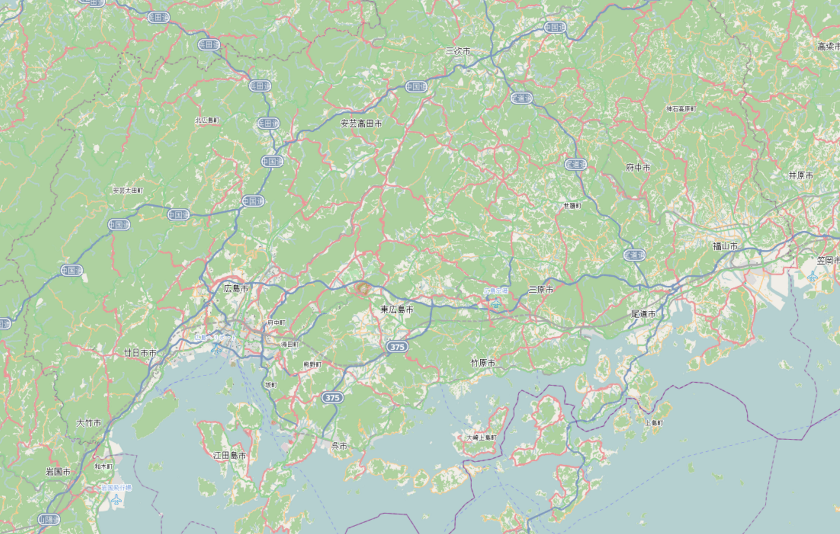
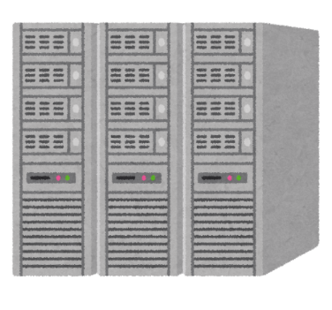


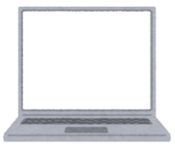

無料データの例 － 無料で利用できる地図
インター
ネット
コンピュータ
無料の地図（広島県部分を抜粋）
今や地図は「無料化」している
・国土地理院
・OpenStreetMap（誰でも編集可能な地図データ）
・Google Map
個々人のもとへ
※中には，独自の情報を重ね合わせて
再配布を条件付きで許可している場合も
Notes:
要約：無料データの例 － 無料で利用できる地図 13 今や地図は「無料化」している ・国土地理院 ・OpenStreetMap（誰でも編集可能な地図データ） ・Google Map ※中には，独自の情報を重ね合わせて 再配布を条件付きで許可している場合も 無料の地図（広島県部分を抜粋） コンピュータ インター ネット 個々人のもとへ。

Slide 14
1-3 情報工学の世界
謝辞：この資料では「いらすとや」のイラストを使用している
Notes:
要約：1-3情報工学の世界 14 謝辞：この資料では「いらすとや」のイラストを使用している 。

Slide 15
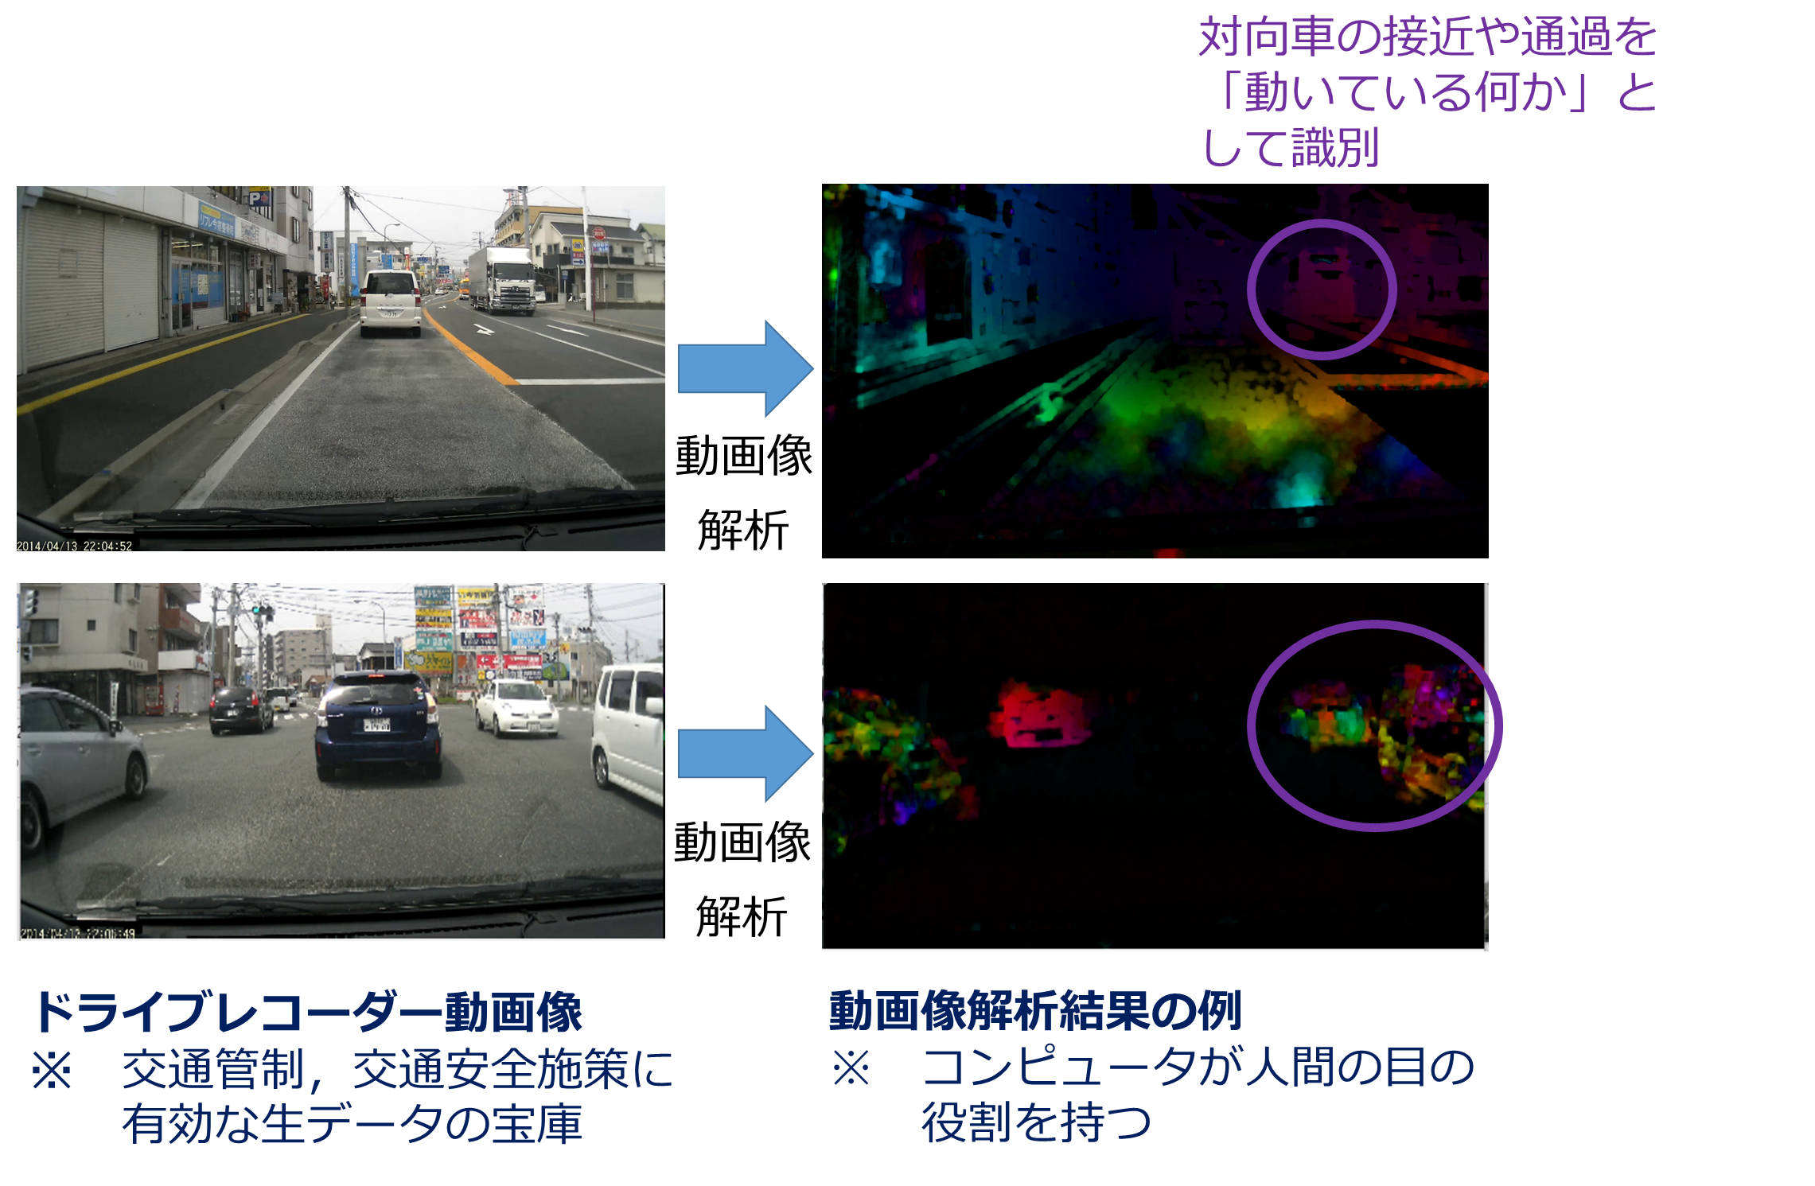
コンピュータの目
Notes:
要約：コンピュータの目 15。

Slide 16
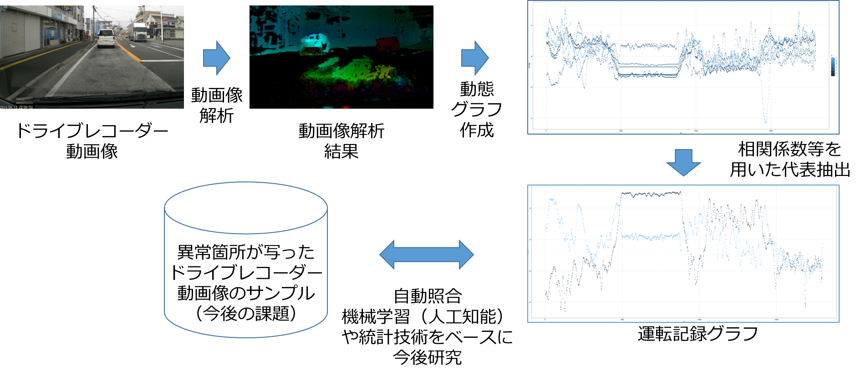
データ活用の例
Notes:
要約：データ活用の例 16。

Slide 17
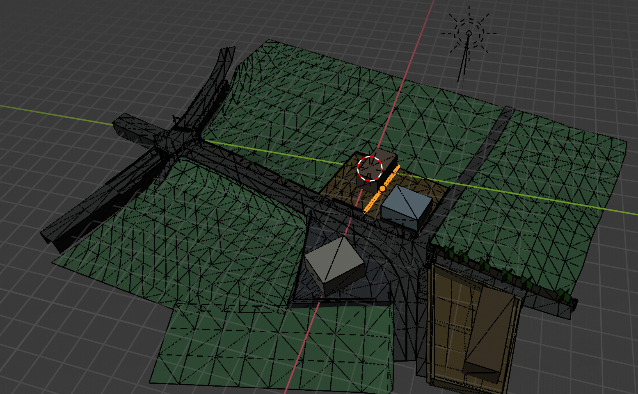
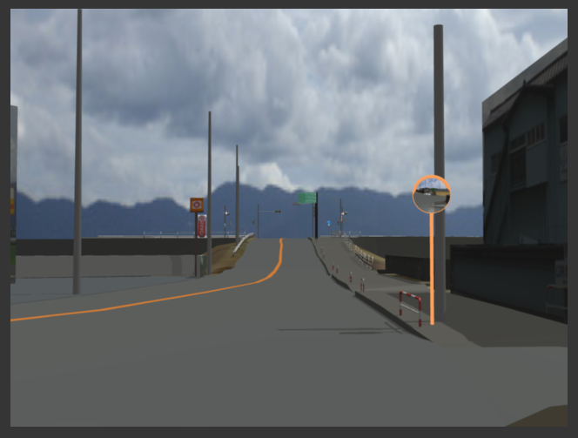
3次元コンピュータグラフィックスの例
実世界をデジタル化．
コンピュータでシミュレーション．
Notes:
要約：3次元コンピュータグラフィックスの例 17 実世界をデジタル化． コンピュータでシミュレーション．。

Slide 18
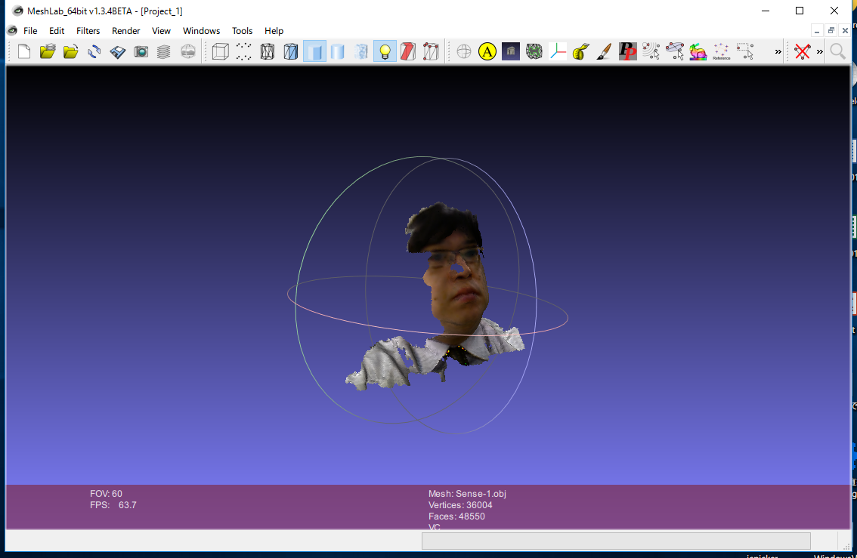
３次元スキャナで読み込んだ３次元データの例
Notes:
要約：３次元スキャナで読み込んだ３次元データの例 18。

Slide 19
ここまでのまとめ
情報工学の世界
急速に発展している
学んだことが役立つ
多様な分野がある（プログラミング，データの扱い，人工知能，３次元コンピュータグラフィックス｜などのメディア，・・・）
社会や生活を変える大きな力があり，魅力が高い
創造力，発想力，デザイン力，実行力を必要とする
新しいアイデア，革新的なアプローチが歓迎される
Notes:
要約：ここまでのまとめ 情報工学の世界 急速に発展している 学んだことが役立つ 多様な分野がある（プログラミング，データの扱い，人工知能，３次元コンピュータグラフィックス｜などのメディア，・・・） 社会や生活を変える大きな力があり，魅力が高い 創造力，発想力，デザイン力，実行力を必要とする 新しいアイデア，革新的なアプローチが歓迎される 19。

Slide 20
1-4 Scratchプログラミング
Notes:
要約：1-4 Scratchプログラミング 20 。

Slide 21
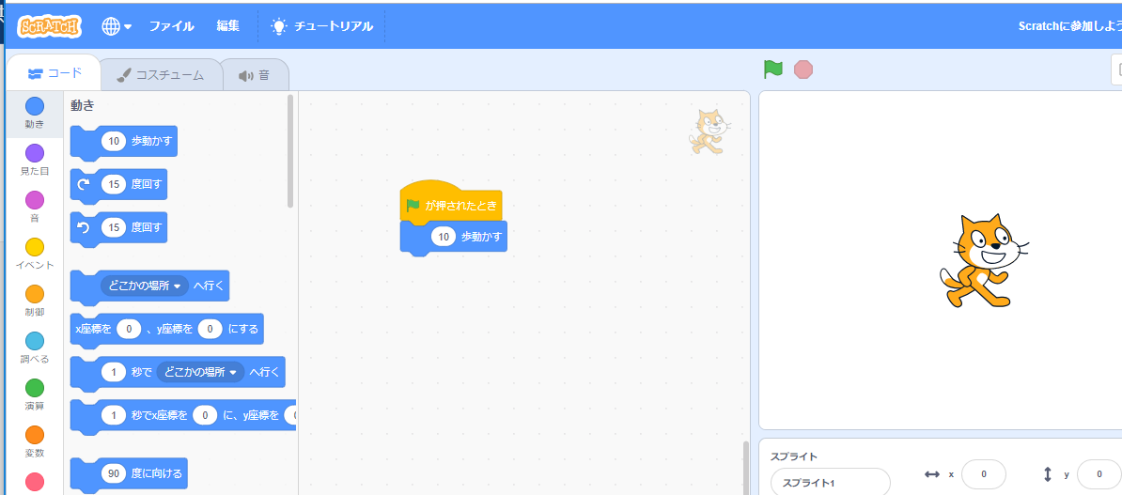
プログラム
プログラムとは，コンピュータに実行させたい一連の手順を記述したもの
プログラムの起動により，手順を実行し，必要な処理を行う
プログラム
Notes:
要約：プログラム 21 プログラムとは，コンピュータに実行させたい一連の手順を記述したもの プログラムの起動により，手順を実行し，必要な処理を行う プログラム。

Slide 22
プログラミングを学ぶことの魅力
①コンピュータを自分の思い通りに活用できるようになる
② コンピュータの活用で，自分自身の能力増幅も
③ 創造力，発想力，デザイン力，行動力，チャレンジ精神など，総合的な人間力の成長にも
④論理的な思考力を試すチャンスにも
⑤ 「部品」を組み立てて作品を作り上げることに似ているため，エンジニアとしての素養や知識を磨くことにも
⑥ プログラミングは，情報工学の基礎．基礎を学ぶことで，将来，応用や最新技術の進歩を学ぶときにも役立つ．自分の可能性を広げることができる
⑦プログラミング自体も重要であり，将来のキャリアにも有利に働くことが期待される
．
Notes:
要約：プログラミングを学ぶことの魅力 ①コンピュータを自分の思い通りに活用できるようになる ② コンピュータの活用で，自分自身の能力増幅も ③ 創造力，発想力，デザイン力，行動力，チャレンジ精神など，総合的な人間力の成長にも ④論理的な思考力を試すチャンスにも ⑤ 「部品」を組み立てて作品を作り上げることに似ているため，エンジニアとしての素養や知識を磨くことにも ⑥ プログラミングは，情報工学の基礎．基礎を学ぶことで，将来，応用や最新技術の進歩を学ぶときにも役立つ．自分の可能性を広げることができる ⑦プログラミング自体も重要であり，将来のキャリアにも有利に働くことが期待される ． 22。

Slide 23
Scratch
Scratchを用いて，ビジュアルにプログラムの製作を行うことができる．
キャラクタ
プログラム
プログラムに書いた
手順通りにキャラクタ
が動く
その鍵は
プログラム
キャラクタを自在に操る
Notes:
要約：Scratch Scratchを用いて，ビジュアルにプログラムの製作を行うことができる． 23 その鍵は プログラム キャラクタ プログラム プログラムに書いた 手順通りにキャラクタ が動く キャラクタを自在に操る。

Slide 24
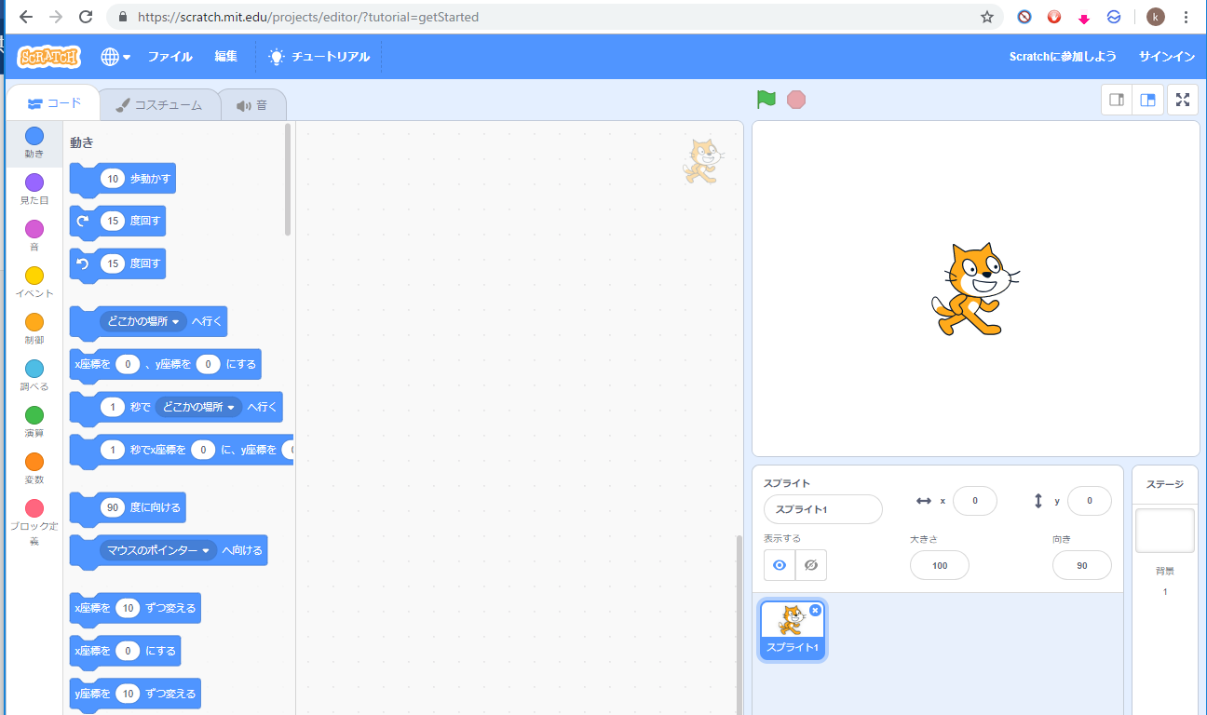
いまからの実習
キャラクタを自在に操る
・ダンス
・ゲームの世界を作る
Notes:
要約：いまからの実習 24 キャラクタを自在に操る ・ダンス ・ゲームの世界を作る。

Slide 25
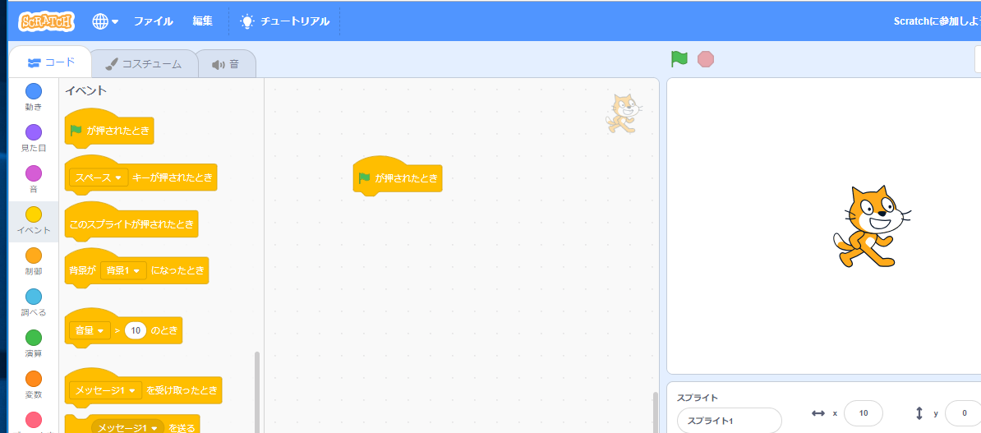
① ブロックを置く
種類を選ぶ
ブロックを選ぶ
ドラッグして置く
Notes:
要約：① ブロックを置く 25 種類を選ぶ ブロックを選ぶ ドラッグして置く。

Slide 26
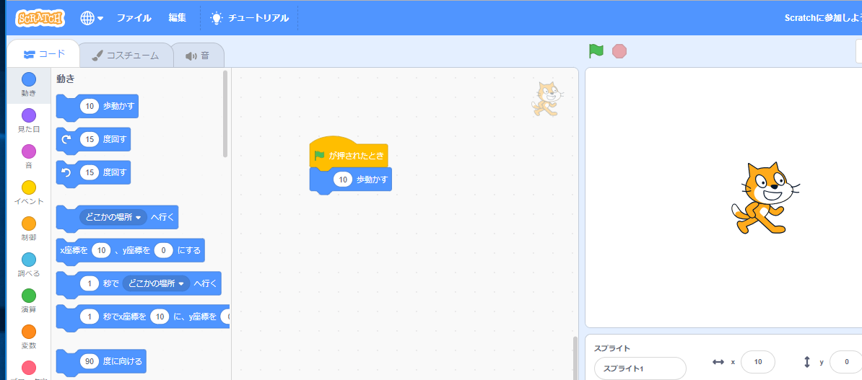
② ブロックを組み合わせる
種類を選ぶ
ブロックを選ぶ
ドラッグして合体
Notes:
要約：② ブロックを組み合わせる 26 種類を選ぶ ブロックを選ぶ ドラッグして合体。

Slide 27

③ プログラムの起動
起動ボタンを
クリック
キャラクタが
動く！
Notes:
要約：③ プログラムの起動 27 起動ボタンを クリック キャラクタが 動く！。

Slide 28
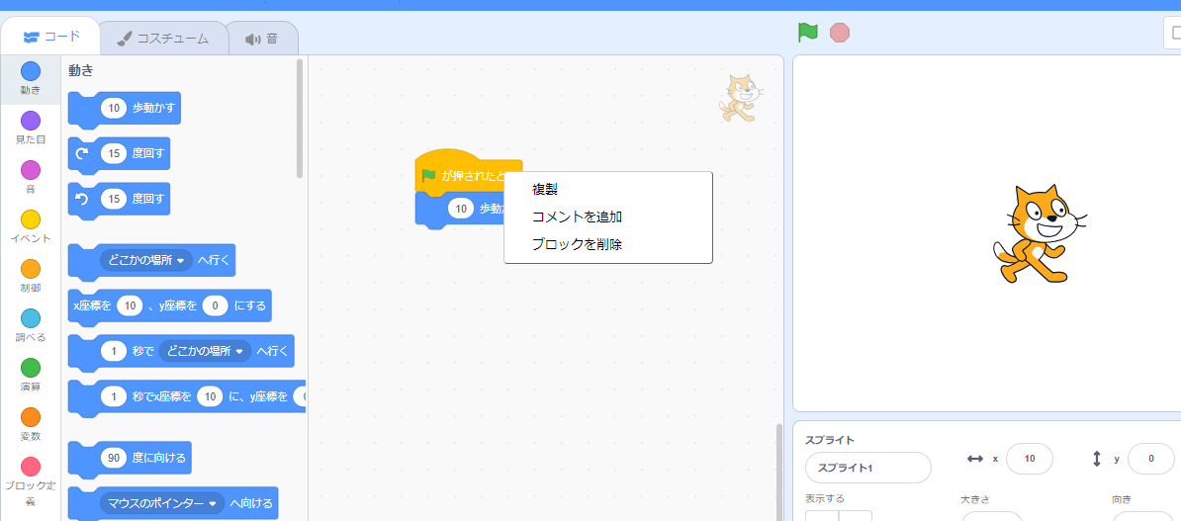
ブロックの削除（間違っても大丈夫！）
不要なブロックは，
右クリックメニューで，
「ブロックを削除」
Notes:
要約：ブロックの削除（間違っても大丈夫！） 28 不要なブロックは， 右クリックメニューで， 「ブロックを削除」 。

Slide 29
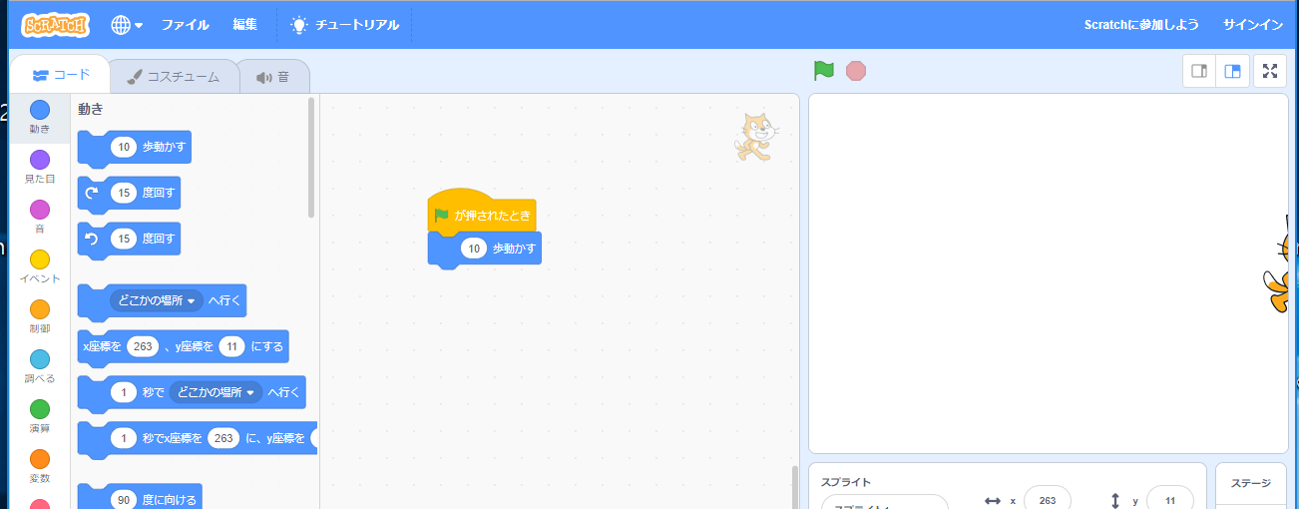
キャラクタの強制移動（間違っても大丈夫！）
キャラクタがおかしな場所
に行ってしまったときは，
ドラッグして動かすことができる
Notes:
要約：キャラクタの強制移動（間違っても大丈夫！） 29 キャラクタがおかしな場所 に行ってしまったときは， ドラッグして動かすことができる 。

Slide 30

演習
資料：31～34
【トピックス】
  Scratchの開始
  ブロック
  ブロックの種類
Notes:
要約：演習 資料：31～34 【トピックス】 Scratchの開始 ブロック ブロックの種類 30。

Slide 31

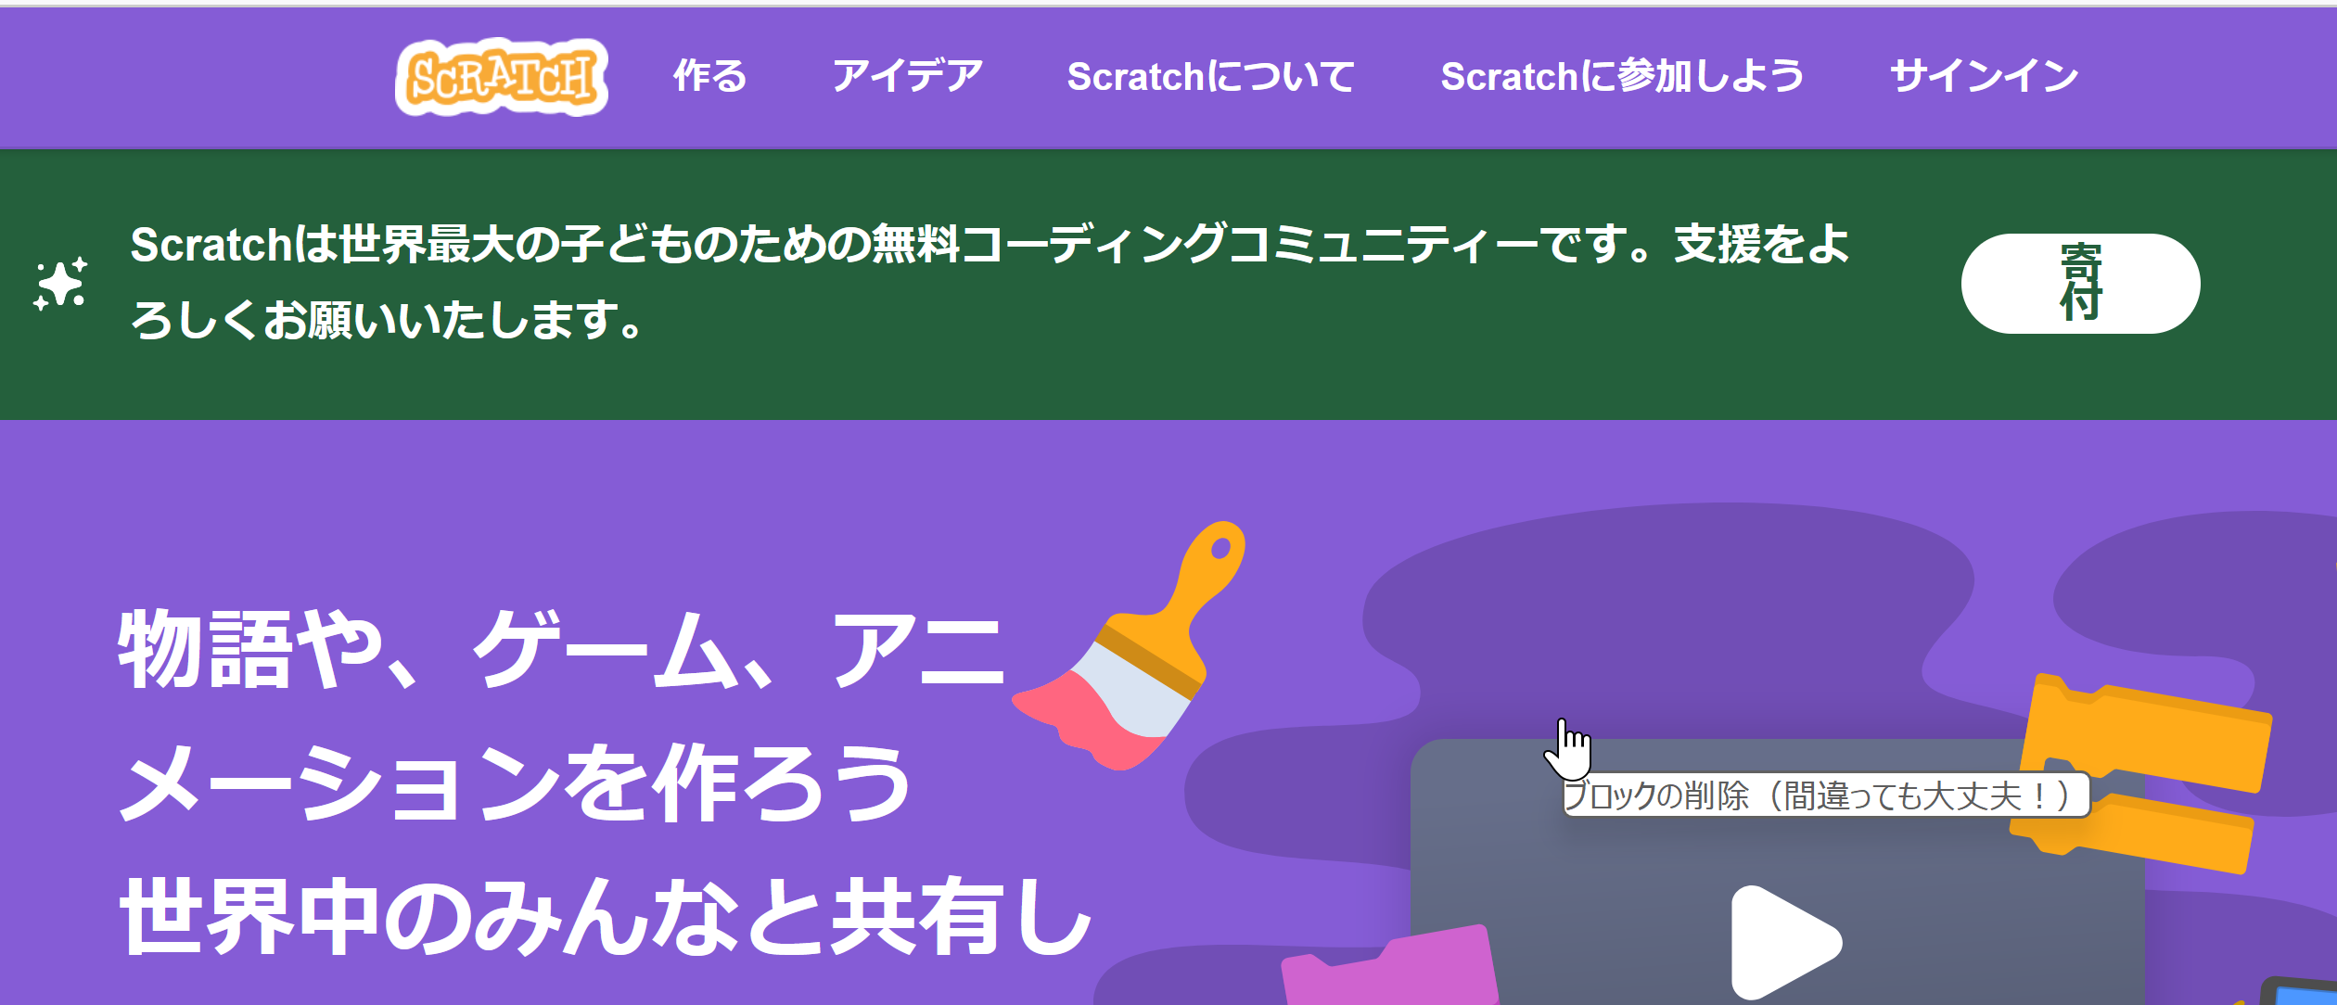
Webブラウザを起動
Webブラウザで，次のURLを開く
https://scratch.mit.edu/
3.「作る」をクリック
※次ページに続く
Notes:
要約：Webブラウザを起動 Webブラウザで，次のURLを開く https://scratch.mit.edu/ 3.「作る」をクリック 31 ※次ページに続く 。

Slide 32
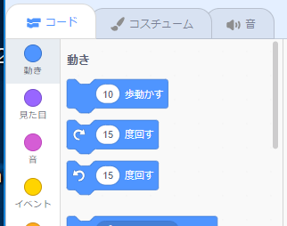
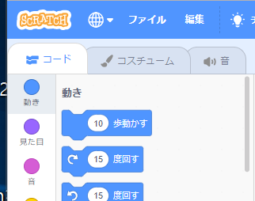


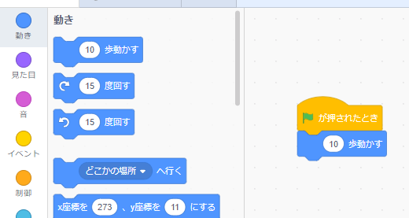
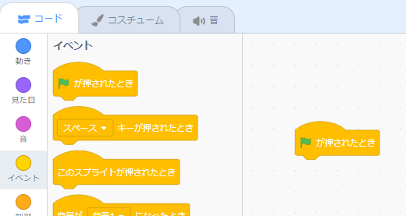
4.「イベント」をクリック
5.をドラッグ
（左ボタンを押しながら移動し，左ボタンを離す）
6.「動き」をクリック
7.をドラッグし，
と合体
ドラッグ
ドラッグ
２つを合体
Notes:
要約：6.「動き」をクリック 7.をドラッグし， と合体 4.「イベント」をクリック 5.をドラッグ （左ボタンを押しながら移動し，左ボタンを離す） ドラッグ ドラッグ ２つを合体 32。

Slide 33
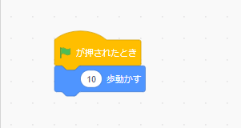
イベント
組み合わせて合体
動き
Notes:
要約：イベント 動き 組み合わせて合体 33。

Slide 34

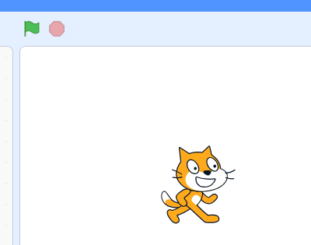
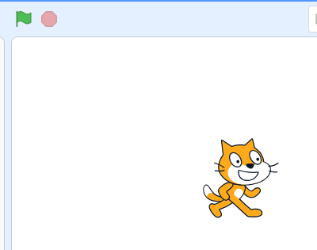
8.ボタンをクリックするとキャラクタが，少し右に，動く
9.ボタンを数回クリックしてみよう
Notes:
要約：8.ボタンをクリックするとキャラクタが，少し右に，動く 9.ボタンを数回クリックしてみよう 34。

Slide 35
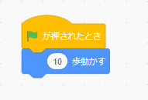
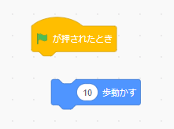
Scratchのブロック
ブロックを組み合わせてキャラクタを動かす
ブロックには，たくさんの種類がある
離れていると
うまく動かない
Notes:
要約：Scratchのブロック 35 ブロックを組み合わせてキャラクタを動かす ブロックには，たくさんの種類がある 離れていると うまく動かない 。

Slide 36
Scratchの良さ
日本語対応
ビジュアルで，誰でも使いやすい
オンラインで動くので，インターネットがあれば，すぐに開始できる
ビジュアルなブロックを組み合わせることで，複雑なプログラミングも可能
プログラミングを学ぶための良い手段である
Notes:
要約：Scratchの良さ 日本語対応 ビジュアルで，誰でも使いやすい オンラインで動くので，インターネットがあれば，すぐに開始できる ビジュアルなブロックを組み合わせることで，複雑なプログラミングも可能 プログラミングを学ぶための良い手段である 36。

Slide 37
1-5 Scratchのキャラクタ
（コンピューターサイエンス）
URL: https://www.kkaneko.jp/cc/cs/index.｜html
金子邦彦
Notes:
要約：1-5 Scratchのキャラクタ （コンピューターサイエンス） URL: https://www.kkaneko.jp/cc/cs/index.｜html 37 金子邦彦。

Slide 38
Scratchのキャラクタ
キャラクタは自由に増やすことができる
キャラクタごとに，プログラムを組み立てる
キャラクタを増やした直後は，プログラムは空
Notes:
要約：Scratchのキャラクタ 38 キャラクタは自由に増やすことができる キャラクタごとに，プログラムを組み立てる キャラクタを増やした直後は，プログラムは空 。

Slide 39
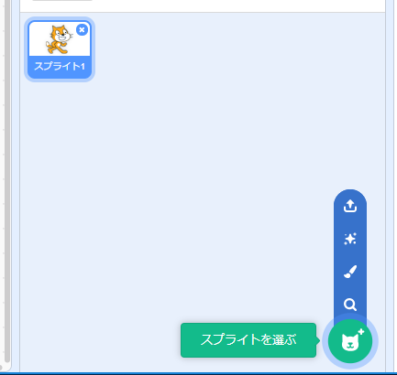
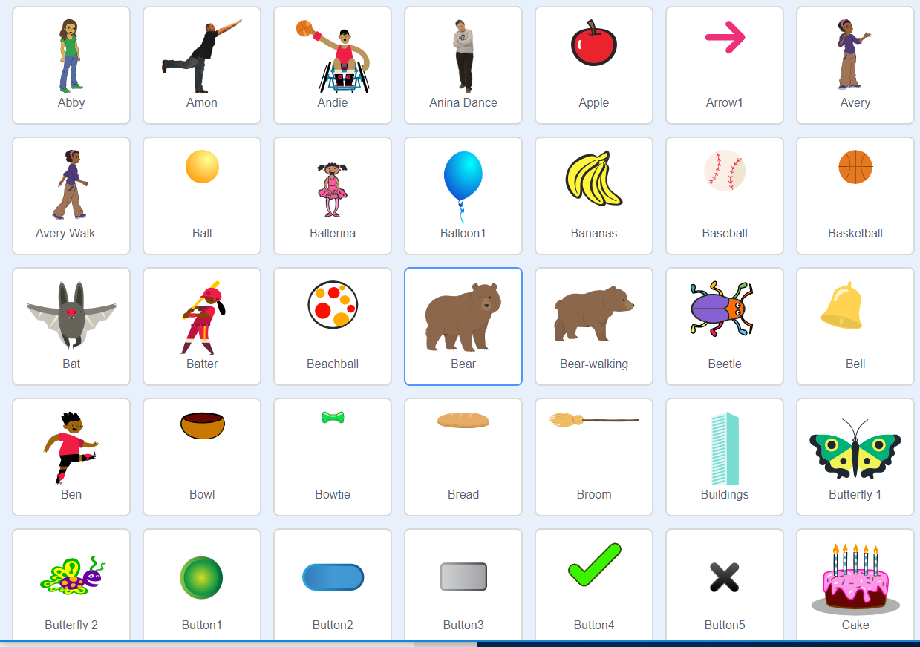
スプライト（キャラクタ画像）
スプライトは，キャラクタの画像データのこと
Notes:
要約：スプライト（キャラクタ画像） スプライトは，キャラクタの画像データのこと 39 。

Slide 40
演習
資料：41～44
【トピックス】
  キャラクタ
  スプライト
Notes:
要約：演習 資料：41～44 【トピックス】 キャラクタ スプライト 40。

Slide 41
1．「スプライトを選ぶ」をクリック
2．好きなキャラクタを選ぶ
Notes:
要約：1．「スプライトを選ぶ」をクリック 2．好きなキャラクタを選ぶ 41 。

Slide 42
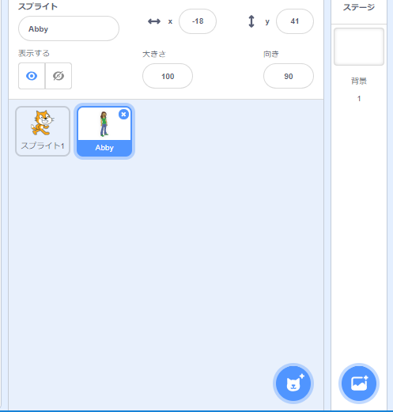
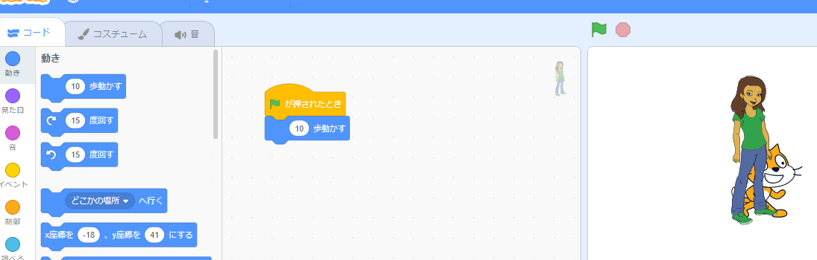
3．新しいキャラクタを選んでから．
4.前と同じようにブロックを組み立てる
Notes:
要約：3．新しいキャラクタを選んでから． 4.前と同じようにブロックを組み立てる 42 。

Slide 43
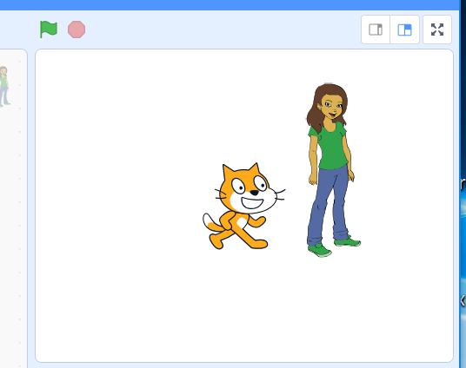
5.ボタンをクリックするとキャラクタが動く．何度かクリックしてみよう
Notes:
要約：5.ボタンをクリックするとキャラクタが動く．何度かクリックしてみよう 。

Slide 44
1-6 Scratchのキャラクタの
制御
Notes:
要約：1-6 Scratchのキャラクタの
制御 44 。

Slide 45
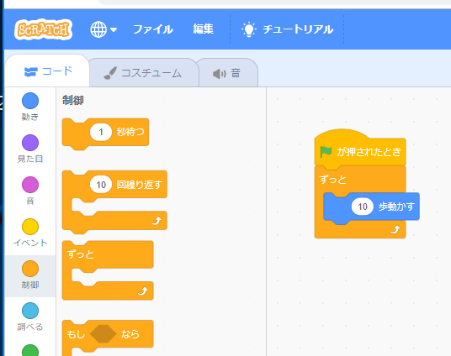
  ①繰り返し
ドラッグ
  制御
  ずっと
  キャラクタが自動で
  動き続けるようになる
Notes:
要約：①繰り返し 45 ずっと ドラッグ キャラクタが自動で 動き続けるようになる 制御。

Slide 46
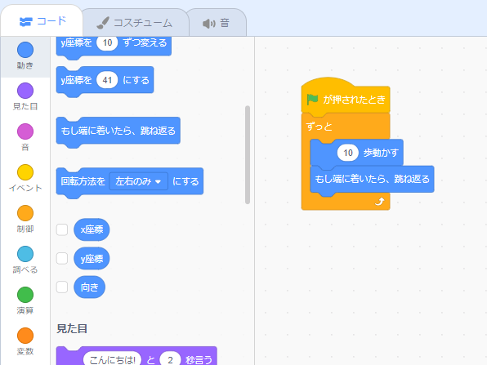
  ②もし・・・たら，・・・する
  動き
  もし端に着いたら，跳ね返る
ドラッグ
  端に着いたら
  跳ね返るようになる
Notes:
要約：②もし・・・たら，・・・する 46 動き ドラッグ 端に着いたら 跳ね返るようになる もし端に着いたら，跳ね返る。

Slide 47
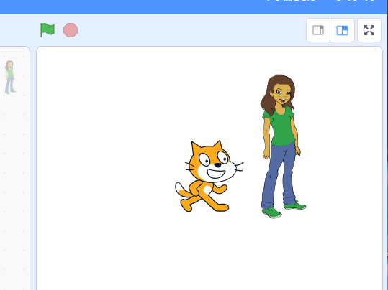
  ③強制中断
強制中断用の
ボタン
Notes:
要約：③強制中断 47 強制中断用の ボタン。

Slide 48
演習
資料：49～53
【トピックス】
  キャラクタの制御
Notes:
要約：演習 資料：49～53 【トピックス】 キャラクタの制御 48。

Slide 49
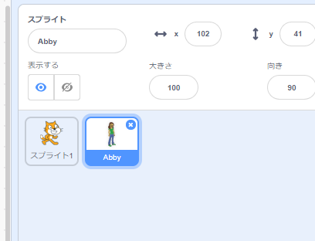

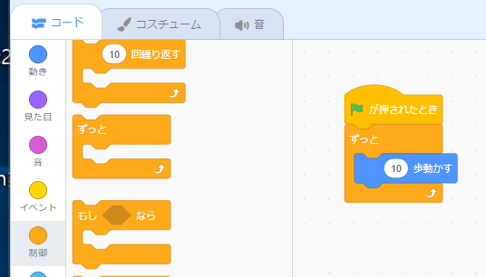
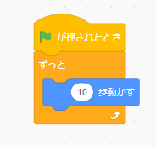
１． 新しいキャラクタが選ばれていることを確認
２． 「制御」を選び をドラッグ
合体
ドラッグ
※次ページに続く
Notes:
要約：１． 新しいキャラクタが選ばれていることを確認 ２． 「制御」を選び をドラッグ 49 ※次ページに続く ドラッグ 合体 。

Slide 50

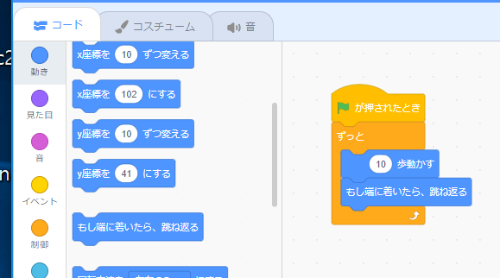
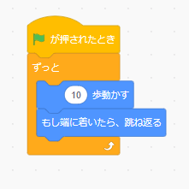
3.「動き」を選び をドラッグ
ドラッグ
合体
Notes:
要約：3.「動き」を選び をドラッグ 50 ドラッグ 合体。

Slide 51

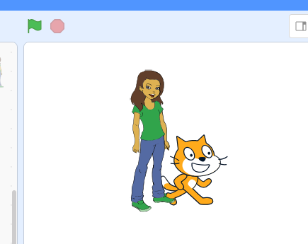
4.ボタンをクリックするとキャラクタが動く.
ボタンをクリックすると止まる
※次ページに続く
Notes:
要約：51 4.ボタンをクリックするとキャラクタが動く. ボタンをクリックすると止まる ※次ページに続く。

Slide 52
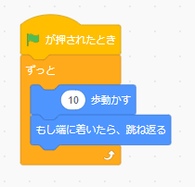
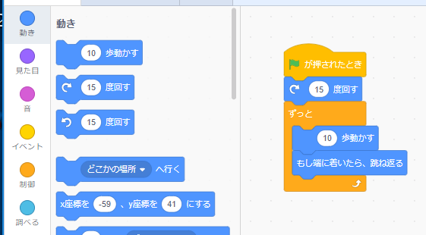
５.ボタンをクリックして止めてから，
「15度回す」を加える．
動き始めるときに，ななめに傾くようになる
Notes:
要約：52 ５.ボタンをクリックして止めてから， 「15度回す」を加える． 動き始めるときに，ななめに傾くようになる 。

Slide 53
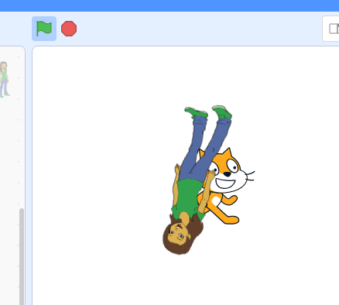
6.ボタンをクリックするとキャラクタが動く.
ボタンをクリックすると止まる
動き始めの瞬間に
１５度傾く
Notes:
要約：53 6.ボタンをクリックするとキャラクタが動く. ボタンをクリックすると止まる 動き始めの瞬間に １５度傾く。

Slide 54
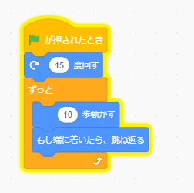
繰り返しの例
強制中断する
まで動き続ける
Notes:
要約：繰り返しの例 54 強制中断する まで動き続ける。

Slide 55
1-7 Scratchでの
自由制作の例
Notes:
要約：1-7 Scratchでの
自由制作の例 55 。

Slide 56
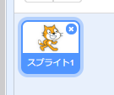
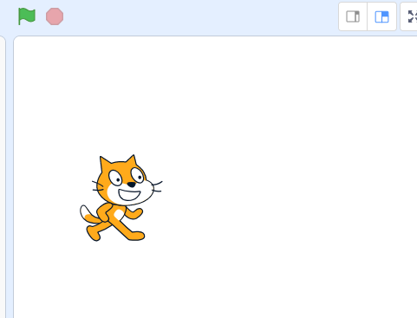
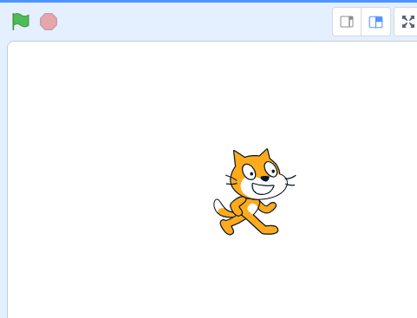
スクラッチ（Scratch）でのキャラクタの操作
キャラクタの削除
キャラクタの強制移動
削除したいキャラクタ
の「x」で
「削除」
マウスでドラッグ
（左ボタンを押しながら）
※プログラム実行中でも
OK
Notes:
要約：スクラッチ（Scratch）でのキャラクタの操作 キャラクタの削除 キャラクタの強制移動 56 削除したいキャラクタ の「x」で 「削除」 マウスでドラッグ （左ボタンを押しながら） ※プログラム実行中でも OK。

Slide 57
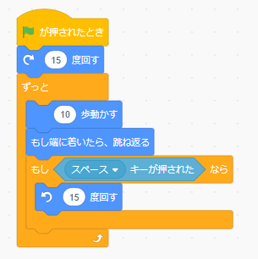
作ってみよう
各自で工夫
・いろいろな動き
・複数のキャラクタを同時に動かす
Notes:
要約：作ってみよう 57 各自で工夫 ・いろいろな動き ・複数のキャラクタを同時に動かす。

Slide 58
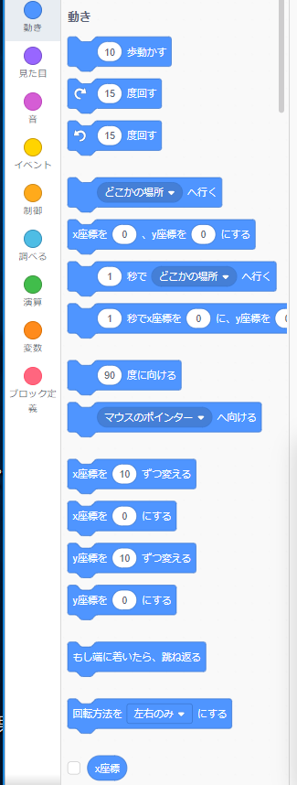
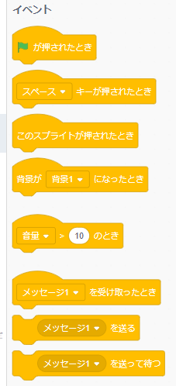
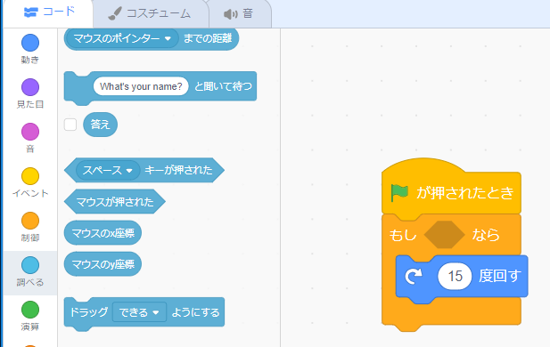
六角形
ブロック
六角形
の穴
同じ形のブロックは合体できる
たくさんの種類の
ブロック
Notes:
要約：58 たくさんの種類の ブロック 同じ形のブロックは合体できる 六角形 ブロック 六角形 の穴 。

Slide 59
まとめ
① インターネット上には多くの無料ソフトウェアや無料データが存在． 利用の前に作者が定める利用条件を確認し，著作権を尊重することが重要
②コンピュータとプログラムは，人間の知的能力の増幅を可能とする．
③プログラミングの学習は，現代社会で役立つスキルの一つであり，将来の進路にもつながり，将来の自分の成長にもつながり，クリエイティブな思考力，自由な発想力を育成することにもつながる
④Scratchはプログラミング初心者にとって理想的なツール．キャラクタを自由に操り，ブロックを選んで組み合わせ，自分だけのプログラムを作成できる
Notes:
要約：まとめ ① インターネット上には多くの無料ソフトウェアや無料データが存在． 利用の前に作者が定める利用条件を確認し，著作権を尊重することが重要 ②コンピュータとプログラムは，人間の知的能力の増幅を可能とする． ③プログラミングの学習は，現代社会で役立つスキルの一つであり，将来の進路にもつながり，将来の自分の成長にもつながり，クリエイティブな思考力，自由な発想力を育成することにもつながる ④Scratchはプログラミング初心者にとって理想的なツール．キャラクタを自由に操り，ブロックを選んで組み合わせ，自分だけのプログラムを作成できる 59。

